Slide 1





Slide 2

Orquesta® Ultra
MAYOR
PERMANENCIA
EN HOJA
MÁS
FLEXIBILIDAD
EXCLUSIVA
TRIPLE MEZCLA

Slide 3

Información de producto
Fungicida de última generación compuesto por tres principios activos, para el control de las principales enfermedades fúngicas en los cultivos
de soja, maní, trigo y cebada.
COMPOSICIÓN
Xemium® (fluxapyroxad) 5%
F500® (pyraclostrobin) 8,1%
epoxyconazole 5%
FORMULACIÓN
Concentrado Emulsionable (EC)
DISTRIBUCIÓN
Translaminar – Sistémica

Slide 4
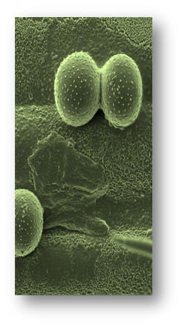
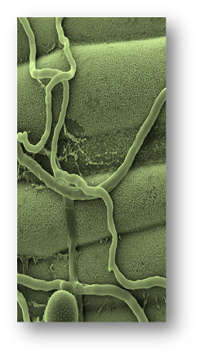
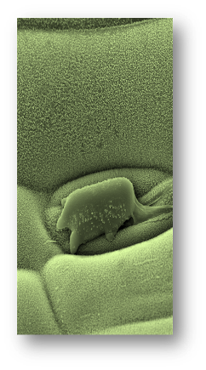
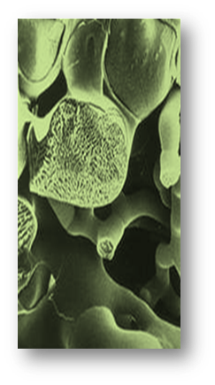
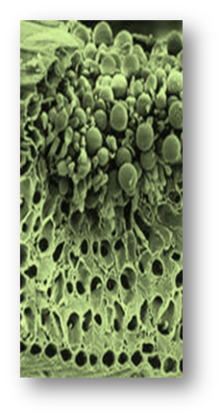
Xemium®
Protección continua
GERMINACIÓN
DE LA ESPORA
TUBO
GERMINATIVO
PENETRACIÓN
CRECIMIENTO
ESPORULACIÓN
TRIAZOLES
ESTROBILURINAS
XEMIUM®

Slide 5
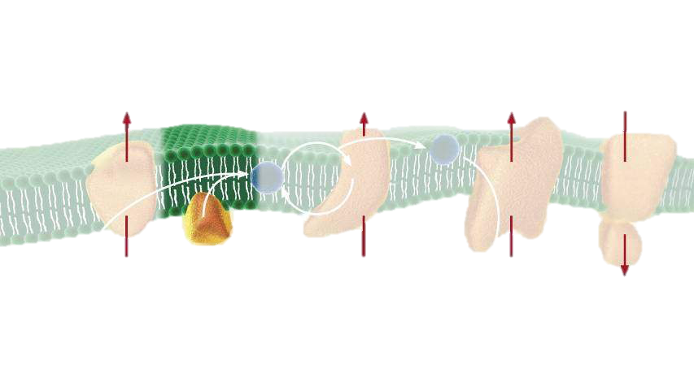

Xemium®: sitios de acción en la cadena respiratoria mitocondrial
COMPLEJO I
COMPLEJO II
COMPLEJO III
COMPLEJO IV
COMPLEJO V
4H*
4H*
Citocromo c
2H*
2H*
Cit c
Q/HQ
HQ/Q
NADH
½ O₂ + 2H⁺
NAD⁺
H₂O
Ciclo
Krebs
ADP + PO₄³⁻
ATP + H₂0
Succinato
Fumarato
COMPLEJO II es el sitio de acción de los SDHIs
(Carboxamidas y Benzamidas).

Slide 6

Xemium®
La molécula de la protección continua
Xemium® es:
Beneficios
para los productores:
  Movilidad única.
  Mayor flexibilidad
  y versatilidad de uso.
  Formulación inteligente.
  Más días de protección.
  Preventivo y curativo.
  Distinto modo de acción –
  Manejo de resistencia.
  Amplio espectro de
  control de enfermedades.
  Mayor rendimiento.

Slide 7
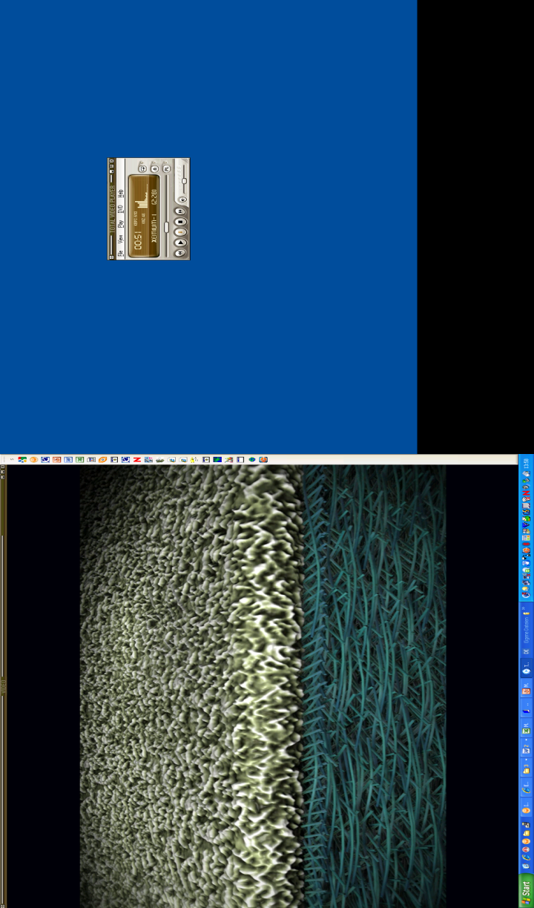
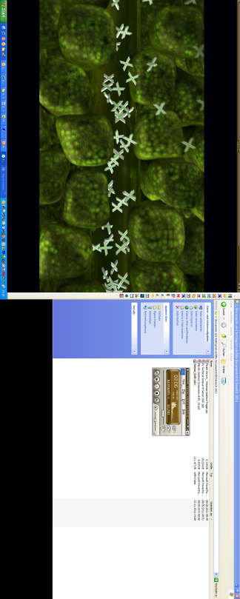
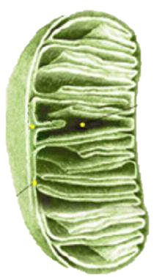
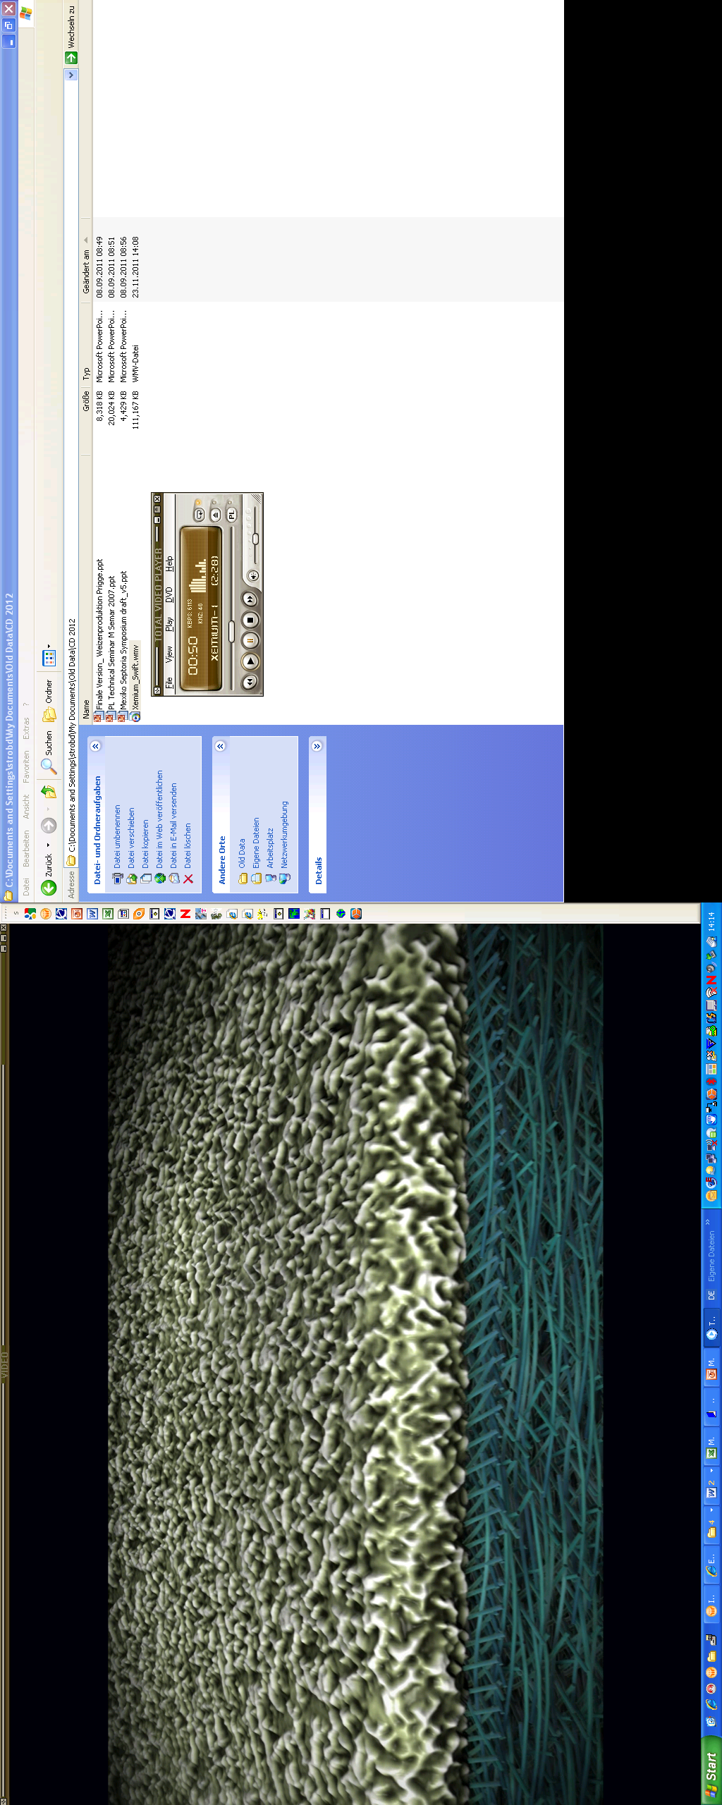
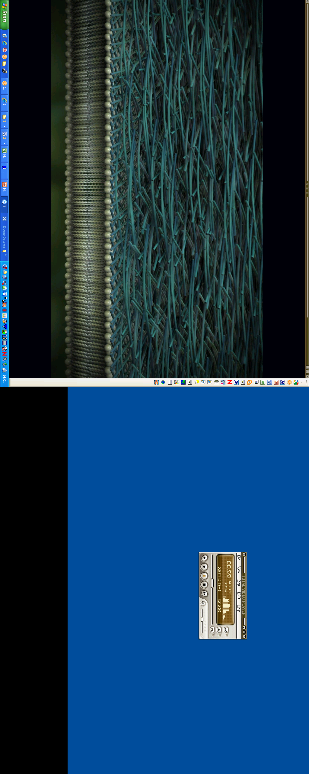
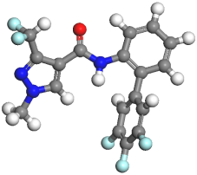
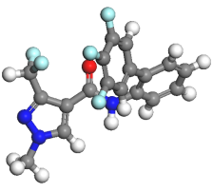

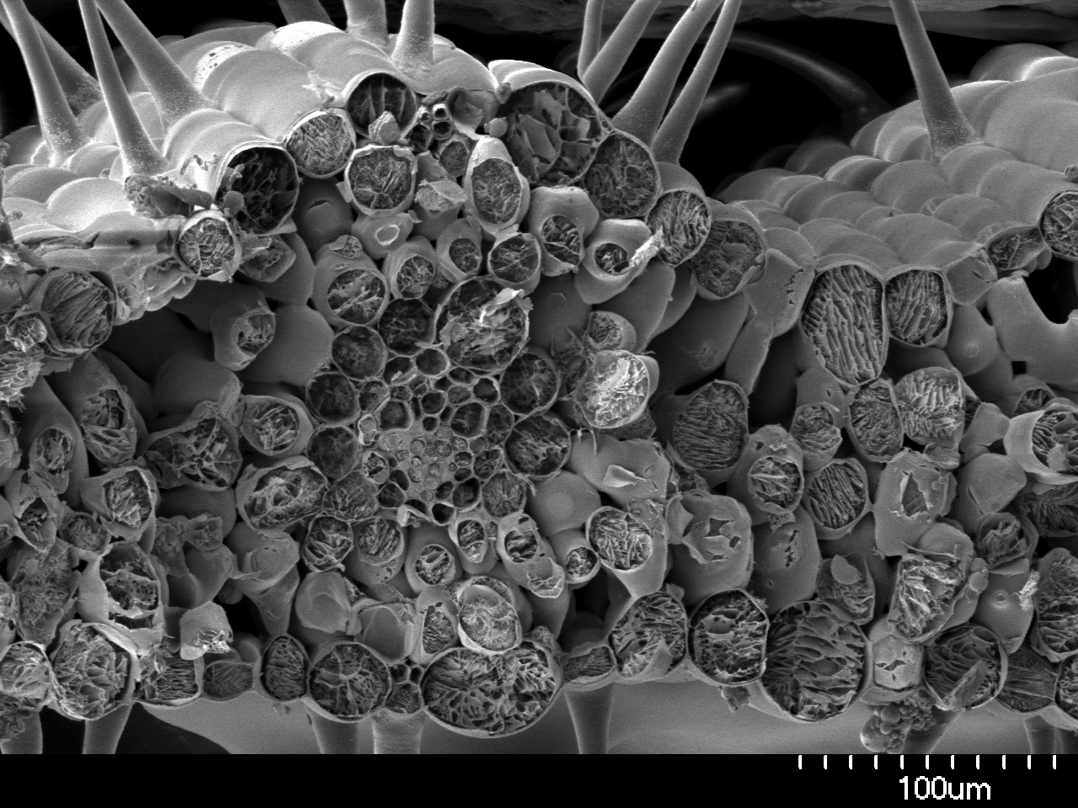
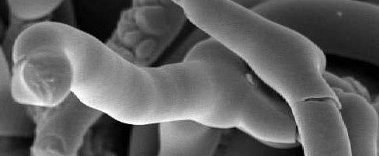
Rápida penetración
SUPERFICIE DE LA HOJA
TEJIDO DE LAS HOJAS
TARGET EN EL HONGO
Wax layer
with cuticle
pared
celular
membrana
celular
pared
celular
Xylem
transport
pared
celular
membrana
celular
pared
celular
Membrana
Mitrocondrial
Xemium mainly in “non-polar” conformation
Xemium converts to “polar” conformation
Xemium converts to “non-polar” conformation
Xemium converts to “polar” conformation
Xemium mainly in “polar” conformation
Xemium converts to “non-polar” conformation
Xemium converts to “polar” conformation
Xemium mainly in “non-polar” conformation
lipophil
conditions
hydrophil
conditions

Slide 8
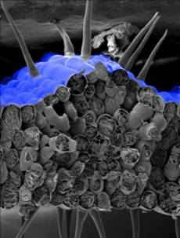
Xemium®
Localización de los depósitos
Distribución de Xemium®
CORTE TRANSVERSAL DE LA HOJA.
Depósito de superficie
Forma cristales para ser solubilizados
luego del momento de aplicación.
Adsorbido en la capa cerosa
Depósitos de larga duración para acción preventiva y abastecimiento continuo.
Penetración en el tejido de la hoja
Esencial para el movimiento sistémico
y la acción curativa.
300um
La mayoría del depósito es adsorbida por la capa cerosa.
Fuente: Dr. Berghaus, APR/DT. HPLC quantification of spray deposits on wheat leaves 7 days after application (lab, GS 33).

Slide 9


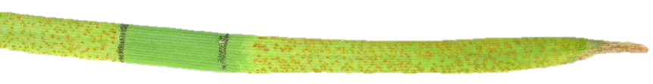
Xemium®
Movilidad y sistemia únicas
ÁREA BASIPETAL
ÁREA
TRATADA
ÁREA
ACROPETAL
Xemium®
SDHI 1
SDHI 2
SDHI 3
Roya anaranjada - 1 dia preventivo.
Fuente: Dr. Speakman, APR/FM
  Excelente movilidad acropétala.

Slide 10
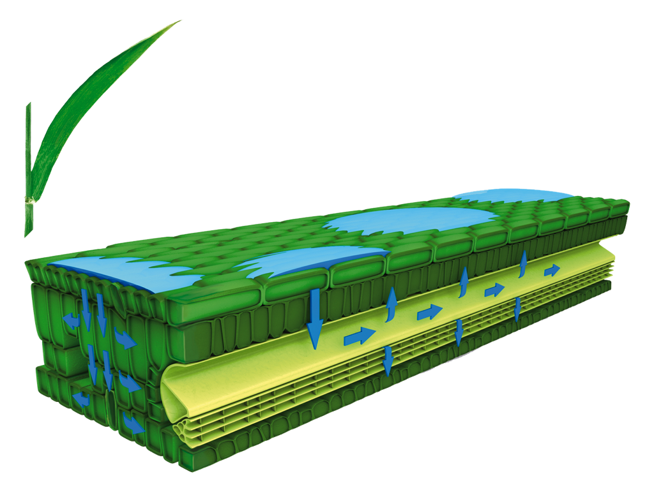
Xemium®
Movilidad y sistemia únicas
Epidermis superior
Xemium®
luego de su aplicación
  Adsorbido por la capa cerosa
  y uniformemente distribuido.
Epidermis inferior
Mesófilo en empalizada
Floema
Xilema

Slide 11
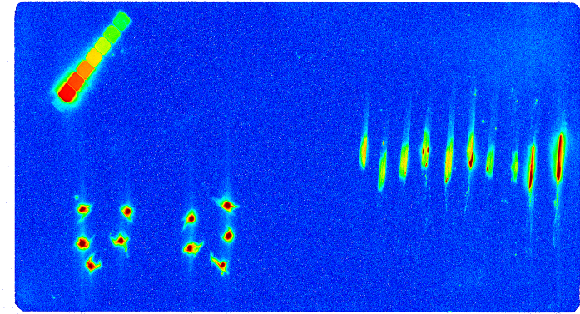
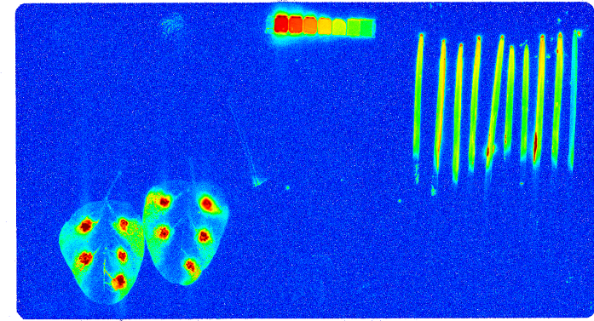
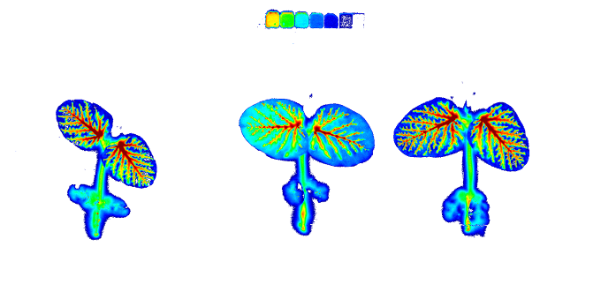
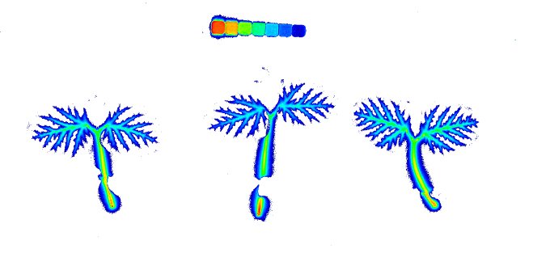
Xemium®
Movilidad y sistemia únicas
Xemium® absorción
y translocación en hojas de cereales y de soja.
2 hs después
del tratamiento
4 días después
del tratamiento
Xemium®
absorción radicular y translocación en soja.
Xemium®
SDH competidor
  Excelente movilidad acropétala.
Fuente: Dr. H. Schiffer, APR/FM

Slide 12
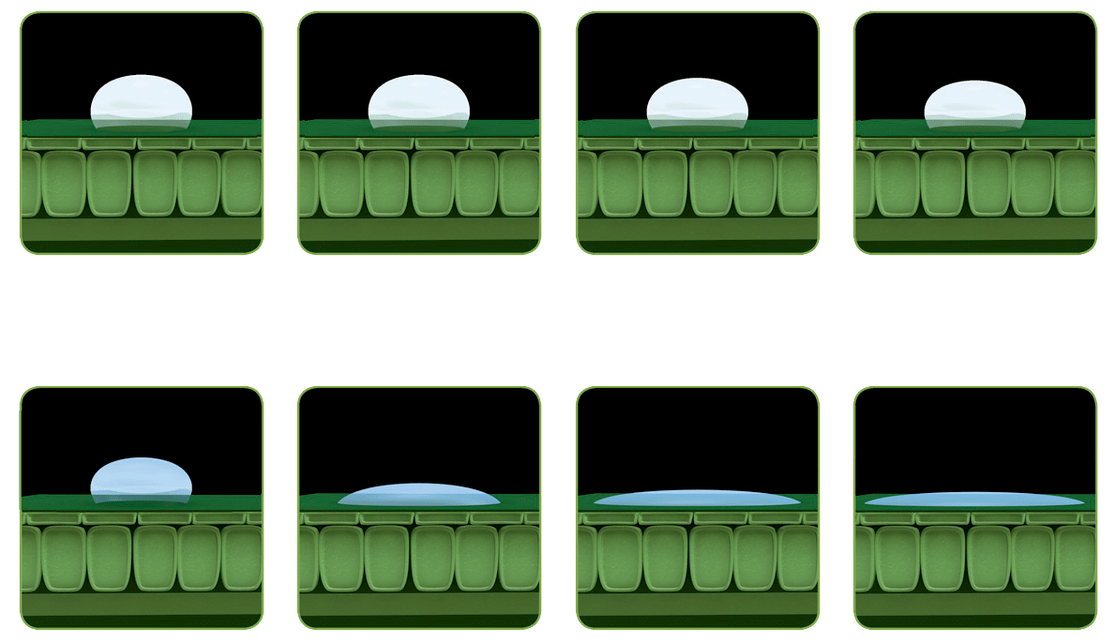
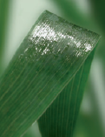
Formulación de alta tecnología
REFERENCIA
0 seg.
10 seg.
30 seg.
60 seg.
Los productos que contiene
el fungicida Xemium® se basan en la tecnología de formulación más innovadora de BASF.
La combinación de óptima cobertura, absorción
y resistencia al lavado
por lluvia ofrece un
rendimiento excepcional.
XEMIUM®
0 seg.
10 seg.
30 seg.
60 seg.
Distribución y cobertura óptima de un producto formulado en la superficie foliar.
Máxima absorción y menor riesgo de lavado por lluvias.

Slide 13
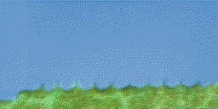


Propiedades de la formulación
Mejor adherencia.
Mejora la actividad incrementado
la cantidad de activo.
Agua
Referencia
Orquesta® Ultra
Adhesión: imágenes de alta velocidad de las gotas que se adhieren sobre la superficie de la hoja del trigo.
Retención: cuantificación del spray depositado en las plantas de trigo (Dr. Nolte, APR/DT)
Se adhiere fuertemente. Más producto en el cultivo.

Slide 14
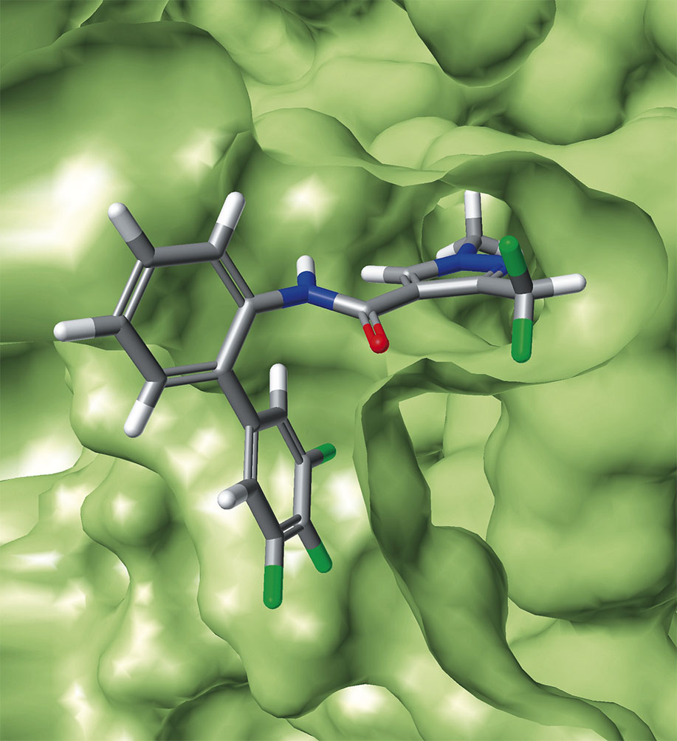
¿Cómo funciona Xemium®?
Xemium® bloquea eficientemente el Complejo II en la
cadena respiratoria mitocondrial (cadena de transporte de
electrones), inhibiendo la succinato desidrogenasa o SDH.
Interrumpe rápidamente el abastecimiento de energía
y con ello la biosíntesis de moléculas esenciales
para el crecimiento celular.
El crecimiento de células es interrumpido inmediatamente.
Combina una alta movilidad, con una excepcional
actividad preventiva y curativa a bajas dosis.
Alta eficiencia en SDHI, con movilidad excepcional.

Slide 15
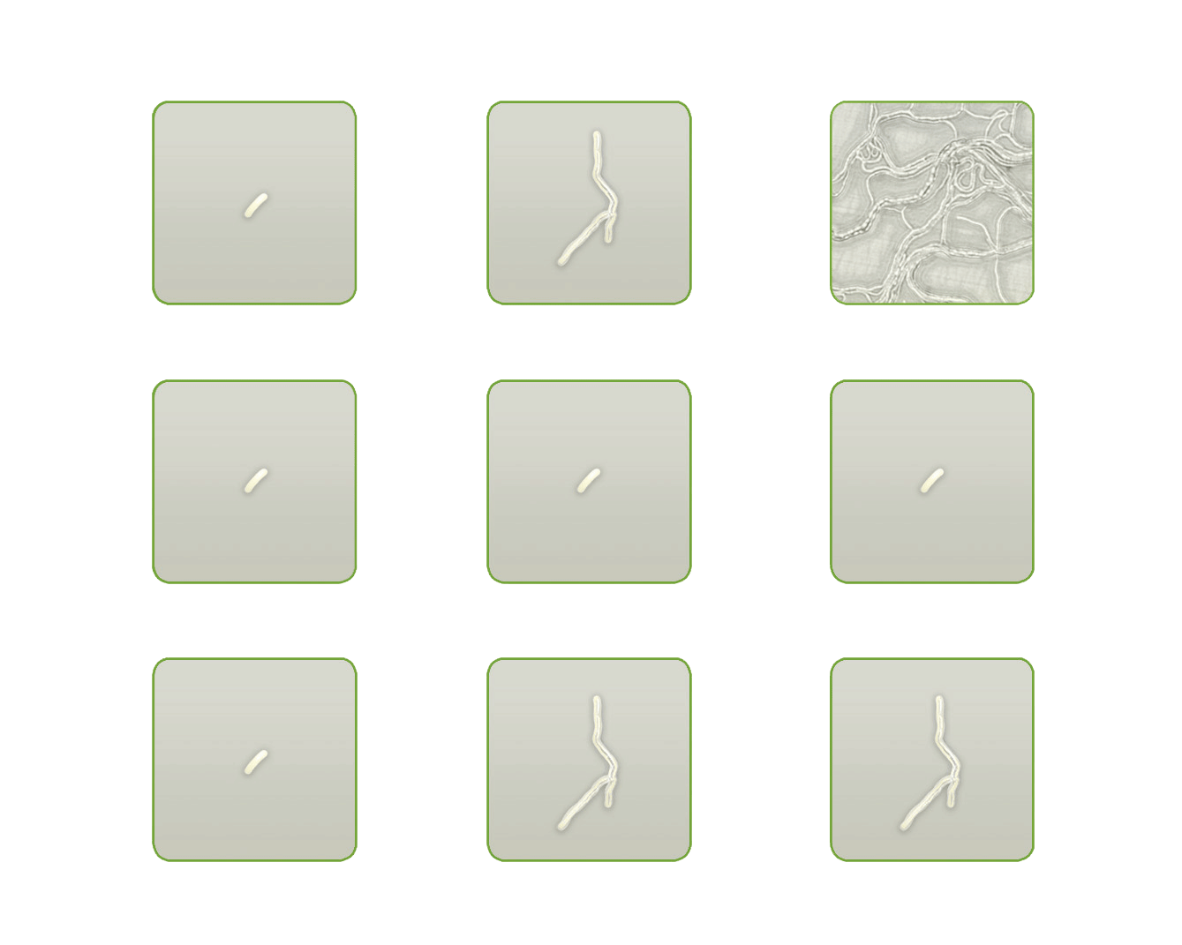
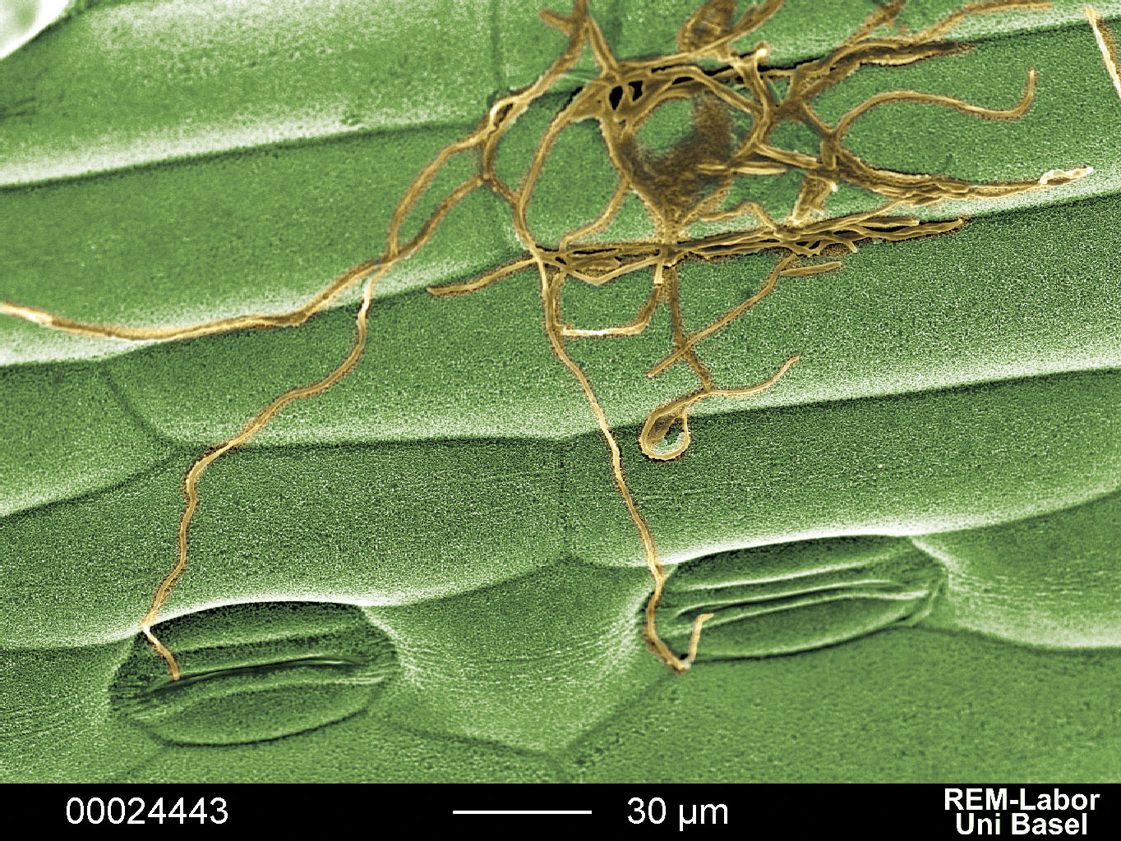
Xemium®
Fuerte acción curativa y preventiva
Crecimiento de Septoria tritici
Sin tratar
Xemium®
Xemium®
preventivo
Xemium®
Xemium®
curativo
Micelio creciendo en la superficie
de una hoja (fotografía microscópica).
Después de
la inoculación
24 hs
8 días
Versátil y efectivo contra los hongos.

Slide 16
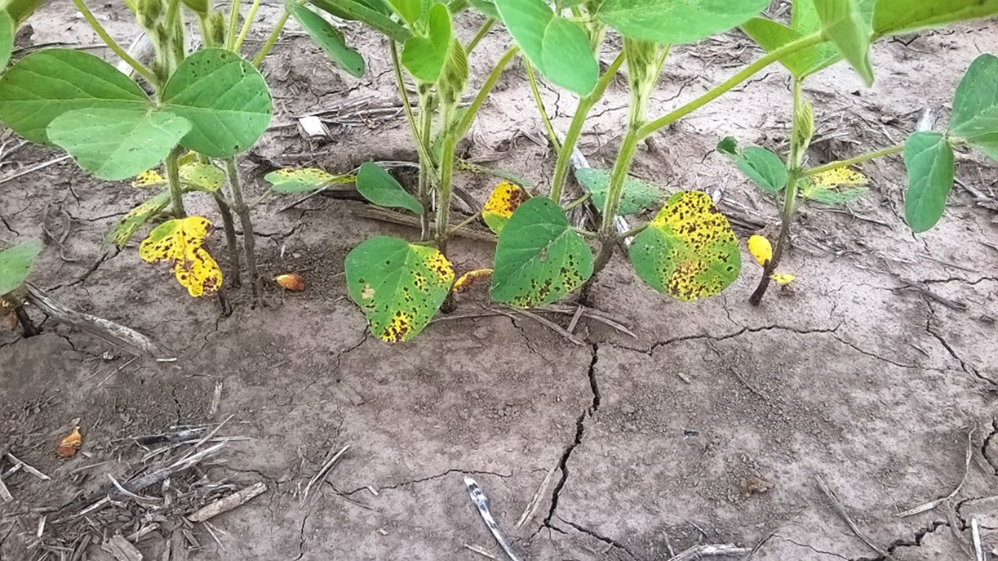
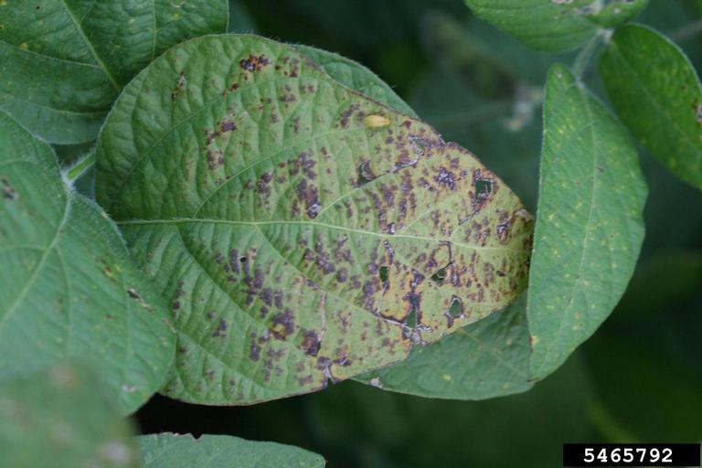
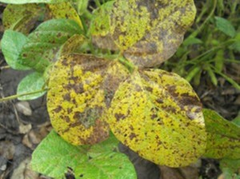
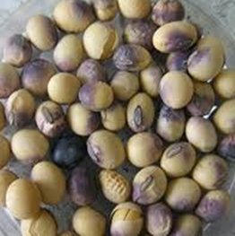
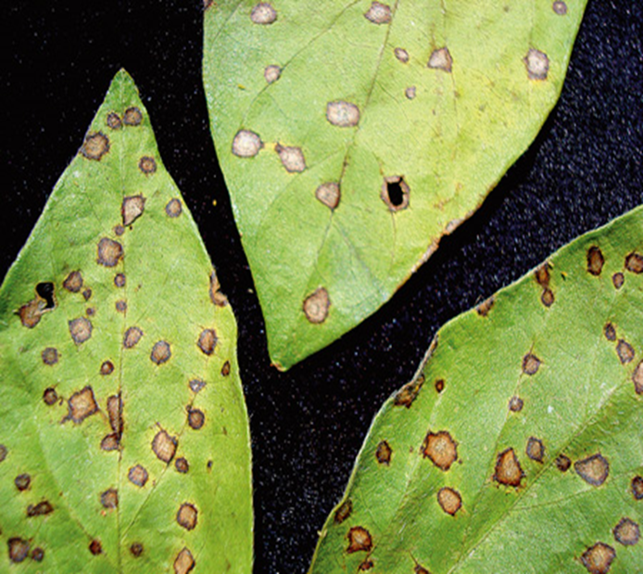
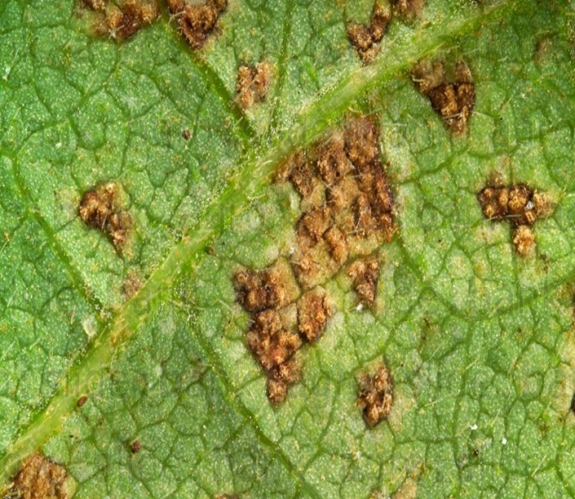
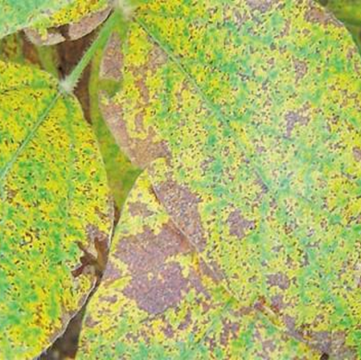
Enfermedades que controla
Septoria glicines (EFC)
Mancha Marrón
Cercospora kikuchii (EFC)
Tizon morado de la hoja
y mancha purpura de la semilla
Cercospora sojina
Mancha ojo de rana
Phakopsora pachyrhizi
Roya asiática

Slide 17
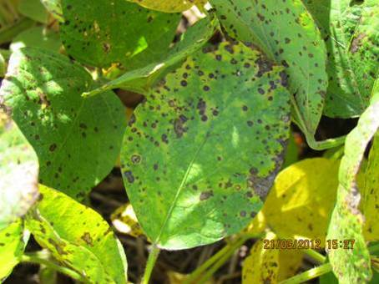
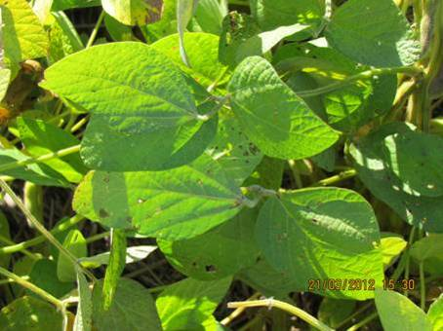

Orquesta® Ultra
TESTIGO
ORQUESTA® ULTRA 800 cc/ha
+749 kg/ha
xxxxx.
Incidencia: 100 %
Severidad: de 16 a 35 %
= manchas 3,5 /cm²
Grado 4 – INTA M. Juarez
Incidencia : 25 %
Severidad: de 1 a 5 %
= manchas 0,5 /cm²
Grado 2 – INTA M. Juarez
Fitopatología Soja INTA Marcos Juarez

Slide 18
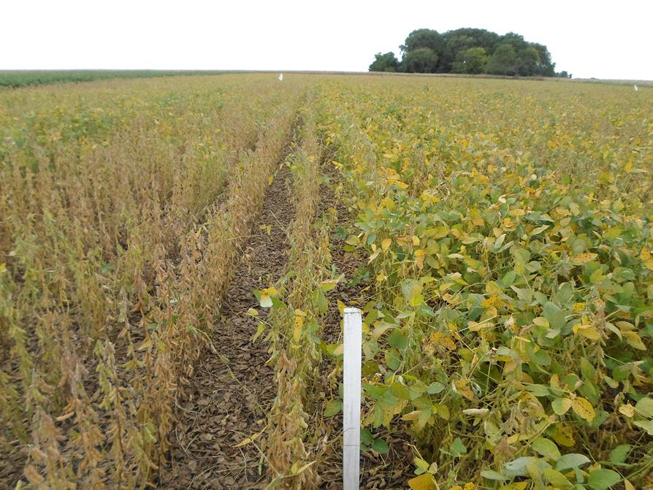
Orquesta® Ultra
TESTIGO
ORQUESTA® ULTRA 800 cc/ha
+669 kg/ha

Slide 19

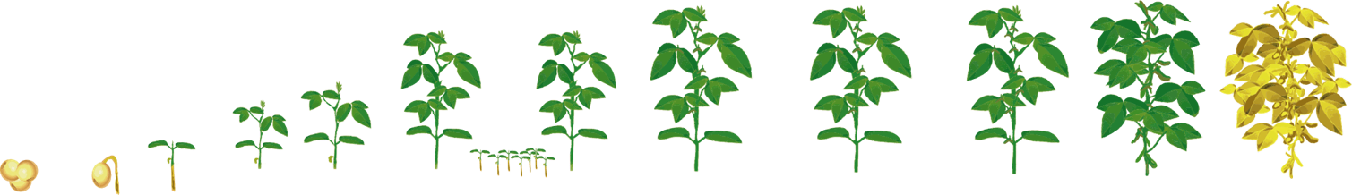
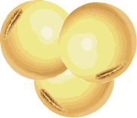
Recomendaciones de uso
Dosis: 0,8 l/ha.
En aplicaciones curativas
o bajo alta presión
de enfermedad agregar
0,25 l/ha de Dash® MSO MAX
Presiembra-siembra
barbecho químico
Siembra
V3
V4
R2
R3
R5
R7
R8

Slide 20
Recomendaciones de buenas prácticas para la aplicación de Orquesta® Ultra
FICHA TÉCNICA
Volumen l/h | xxxxx
Condiciones climáticas | xxxxx
Pastillas | xxxxx
Tamaño de gotas, números de gotas | xxxxx
Uso de coadyuvante | xxxxx
Mezclas compatibles (no completar) | xxxxx
Mezclas incompatibles | xxxxx
Orden de mezclas | xxxxx

Slide 21
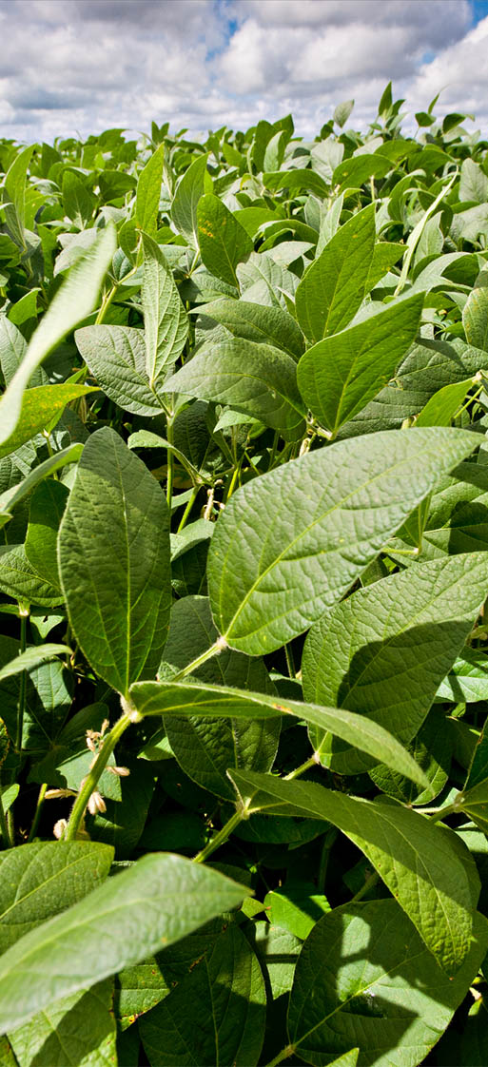
Conclusiones
Amplio control de espectro de enfermedades.
Su formulación asegura la máxima absorción y el menor riesgo
de lavado por lluvias. (Mayor eficacia x gramos de activo).
La combinación de 3 sitios de acción lo posiciona como una gran
herramienta para el manejo anti resistencia (en todas las etapas
de desarrollo del hongo estamos trabajando con dos sitios de acción).
Flexibilidad en la aplicación (Curativo y Preventivo).
Cultivo protegido por más tiempo.
Mayor rendimiento y calidad (PH. Calibre, etc).

